Slide 1
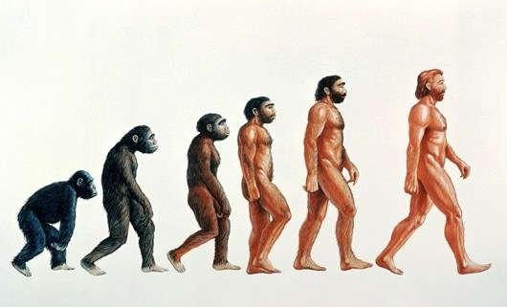
Происхождение человека
Презентация к уроку для 9 класса
Подготовила Выскребенцева С.В. учитель химии и биологии МБОУ СОШ №6 ст. Октябрьской Крыловского
р-она Краснодарского края

Slide 2
Цели и задачи:
Обобщить и систематизировать знания о происхождении человека; этапах эволюции человека; роли биологических и социальных факторов на разных стадиях антропогенеза.

Slide 3
Определите систематическое место человека в природе.
1. Царство:
2. Тип:
3. Подтип:
4. Класс:
5. Подкласс:
6. Отряд:
7. Подотряд:
8. Семейство:
9. Род:
10. Вид:
Млекопитающие,
приматы,
позвоночные,
человекообразные обезьяны,
животные,
человек,
хордовые,
гоминиды(люди),
плацентарные,
человек разумный

Slide 4
Проверь себя
Царство Животные
Тип Хордовые
Подтип Позвоночные
Класс Млекопитающие
Подкласс Плацентарные
Отряд Приматы
Подотряд Человекообразные обезьяны
Семейство Гоминиды
Род Человек
Вид Человек разумный

Slide 5
Доказательства происхождения человека от животных
Эмбриологические
Сравнительно - анатомические
Палеонтологические
Физиологические

Slide 6
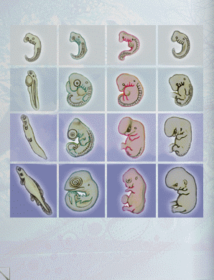
Эмбриологические доказательства

Slide 7
Сравнительно - анатомические

Slide 8
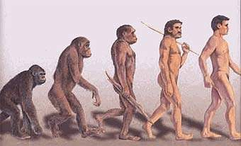
Палеонтологические доказательства

Slide 9
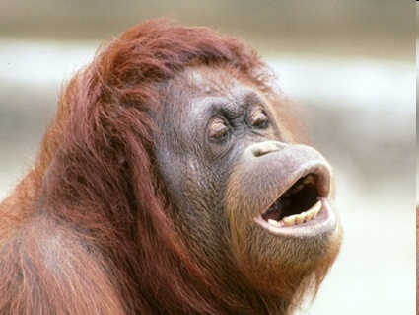
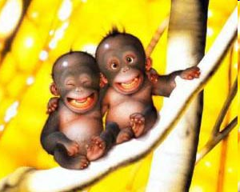
Физиологические доказательства

Slide 11
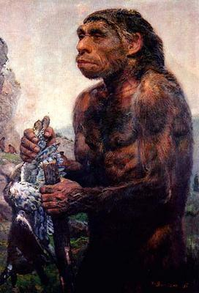
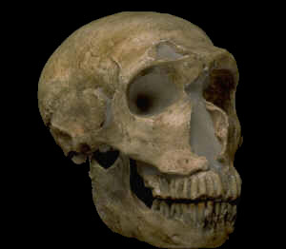
неандерталец
Жил 200 000 – 28 000 лет назад;
Рост 150 - 158 см, коренастое тело с массивными мышцами.
Объем мозга - как у современных людей.
Отличался низким лбом, выступающим затылком, надбровными дугами.
Умел разводить огонь.
Питался почти исключительно мясом (охота, каннибализм).

Slide 12
Кроманьонец
Они ходили на двух ногах, имели рост около180 см;
мозг объёмом около 1600см3, высокий прямой лоб, развитый подбородочный выступ;
жили в жилищах, пользовались огнём, изготавливали орудия из кремния, кости;
у них было развито искусство.

Slide 13
Homo erectus Человек прямоходящий
Они ходили на двух ногах, имели рост около 170 см,
мозг объёмом около 900 – 1200 см3, очень покатый лоб, не имели подбородочного выступа,
пользовались огнём, изготавливали из камня примитивные скребки и свёрла.

Slide 14
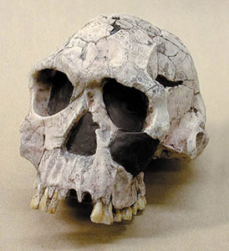
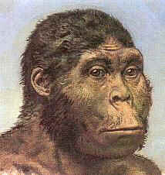
Homo habilis
возраст 2,4 – 1,5 млн. лет;
найден в основном в Восточной Африке;
объем черепа около 670 куб. см;
Изготавливал примитивные каменные орудия - грубо обработанную гальку («Олдувайская культура»);
основной тип питания - падальщик;

Slide 15
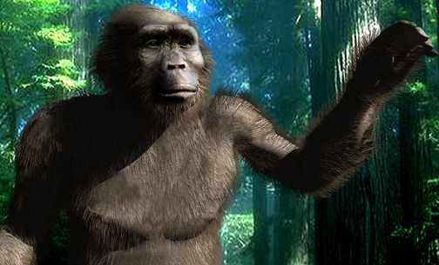
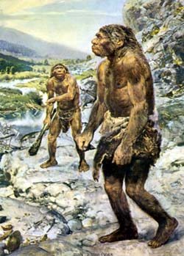
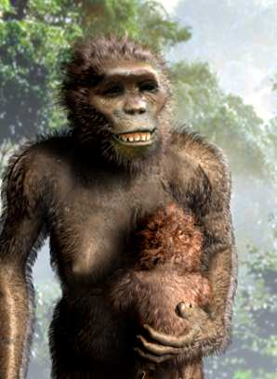
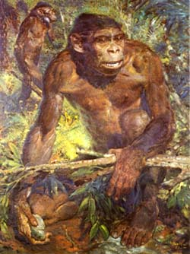
парантроп парантроп эфиопский бойсей

Slide 16
Спасибо за внимание

